Slide 1


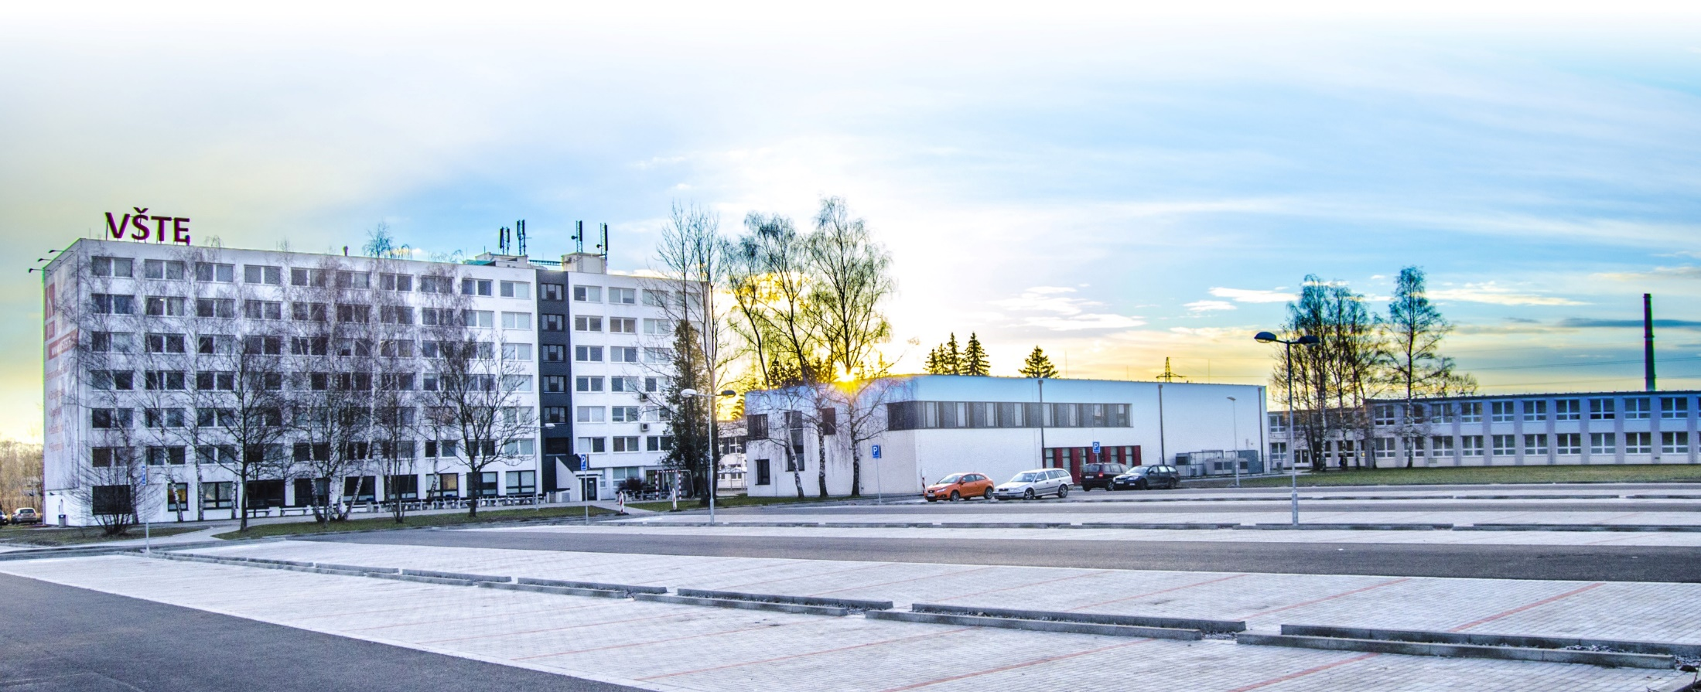
Automatizace a robotizace produkčních procesů pro Průmysl 4.0
Kurzy pro společnost 4.0, s registračním číslem: CZ.02.2.69/0.0/0.0/16_031/0011591 www.VSTECB.cz

Slide 2
Kurz CŽV orientovaný na výkon povolání
Automatizace a robotizace produkčních procesů pro Průmysl 4.0
Architektura manipulátorů a robotů pro průmyslovou výrobu
Automatizované systémy produkčních procesů pro Průmysl 4.0
Analýza a zpracování velkých dat v Průmyslu 4.0
Řízení v reálném čase
Průmysl 4.0 a průmyslový internet věcí
Základní členění materiálů, jejich vlastností a kritéria volby
Materiály v současné strojírenské praxi
Progresivní materiály a parametry materiálů pro Průmysl 4.0
Projektování automatizovaných produkčních pracovišť
Metody materiálových toků a sledu operací výroby produktů
Dispoziční uspořádání automatizace produkčních procesů
Příklad řešení vybraného automatizovaného logistického prvku
1 Kurzy pro společnost 4.0, s registračním číslem: CZ.02.2.69/0.0/0.0/16_031/0011591 www.VSTECB.cz

Slide 3
Automatizace a Robotizace
Základní pojmy:
Produkční proces
Automatizace
Robotizace
Průmyslové roboty a manipulátory (PraM)
Inteligence (umělá)
2 Kurzy pro společnost 4.0, s registračním číslem: CZ.02.2.69/0.0/0.0/16_031/0011591 www.VSTECB.cz

Slide 4
Automatizace a Robotizace
Produkční proces
je uspořádaný soubor zdrojů, jejichž funkcí je transformace vstupů (suroviny, polotovary, energie aj.) na požadované výstupy (výrobky a služby).
3 Kurzy pro společnost 4.0, s registračním číslem: CZ.02.2.69/0.0/0.0/16_031/0011591 www.VSTECB.cz

Slide 5
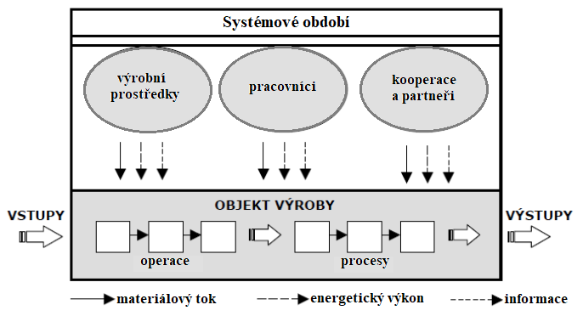
Automatizace a Robotizace
4 Kurzy pro společnost 4.0, s registračním číslem: CZ.02.2.69/0.0/0.0/16_031/0011591 www.VSTECB.cz

Slide 6
Automatizace a Robotizace
Automatizace
je proces, ve kterém je fyzická a duševní činnost člověka nahrazována činností technických prostředků.
5 Kurzy pro společnost 4.0, s registračním číslem: CZ.02.2.69/0.0/0.0/16_031/0011591 www.VSTECB.cz

Slide 7
Automatizace a Robotizace
Přínosy automatizace
Snížení pracnosti (řeší nedostatek pracovních sil)
Stabilita kvality
Synchronizace výrobních operací
Úspora materiálu a energie
6 Kurzy pro společnost 4.0, s registračním číslem: CZ.02.2.69/0.0/0.0/16_031/0011591 www.VSTECB.cz

Slide 8
Automatizace a Robotizace
Průmyslové roboty a Manipulátory
jsou "manipulační mechanismy", které pro další vysvětlení a popis můžeme rozdělit podle:
Funkce
Provedení
Aplikačních možností
Míry autonomnosti
Úrovně řízení
atd.
7 Kurzy pro společnost 4.0, s registračním číslem: CZ.02.2.69/0.0/0.0/16_031/0011591 www.VSTECB.cz

Slide 9
Automatizace a Robotizace
8 Kurzy pro společnost 4.0, s registračním číslem: CZ.02.2.69/0.0/0.0/16_031/0011591 www.VSTECB.cz

Slide 10
Děkuji za pozornost
Realizováno v rámci projektu:
Kurzy pro společnost 4.0, s registračním číslem: CZ.02.2.69/0.0/0.0/16_031/0011591, ve výzvě č. 02_16_031 Celoživotní vzdělávání na vysokých školách v prioritní ose 2 OP, Operačního programu Výzkum, vývoj a vzdělávání.
Realizace projektu je spolufinancována z prostředků ESF a státního rozpočtu ČR.
www.VSTECB.cz

